Slide 1
GIỚI THIỆU THÔNG TIN
Họ TÊN: TRẦN THỊ NHƯ MỘNG
MSSV: 187XN123456
NGÀNH: XÉT NGHIỆM
KHOA: Y DƯỢC

Slide 2
KHOA Y DƯỢC
Các ngành đào tạo:
Xét nghiệm
Điều dưỡng
Dược học

Slide 3
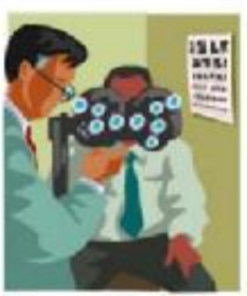
NGÀNH XÉT NGHIỆM
Xét nghiệm y học là một hoạt động quan trọng không thể thiếu trong lĩnh vực y học. Chính vì vậy ngành xét nghiệm y học cũng trở thành sự lựa chọn của nhiều thí sinh và phụ huynh trước ngưỡng cửa đại học.

Slide 4

NGÀNH ĐIỀU DƯỠNG
Điều dưỡng là một chuyên ngành trong hệ thống đào tạo nhân lực y tế; có nhiệm vụ bảo vệ, tối ưu hóa về sức khỏe, dự phòng bệnh và chấn thương.

Slide 5

NGÀNH DƯỢC HỌC
Dược học là môn khoa học nghiên cứu về thuốc trên 2 lĩnh vực chính gồm quá trình nghiên cứu mối liên quan giữa thuốc và cơ thể; cách vận dụng thuốc trong điều trị bệnh.

Slide 6
Xin cảm ơn!!

